Slide 1


mfi.umcs.pl
BEZPIECZEŃSTWO RADIACYJNE
studia inżynierskie 7-sem.
Wydział Matematyki Fizyki i Informatyki
Wydział Chemii
UMCS

Slide 2

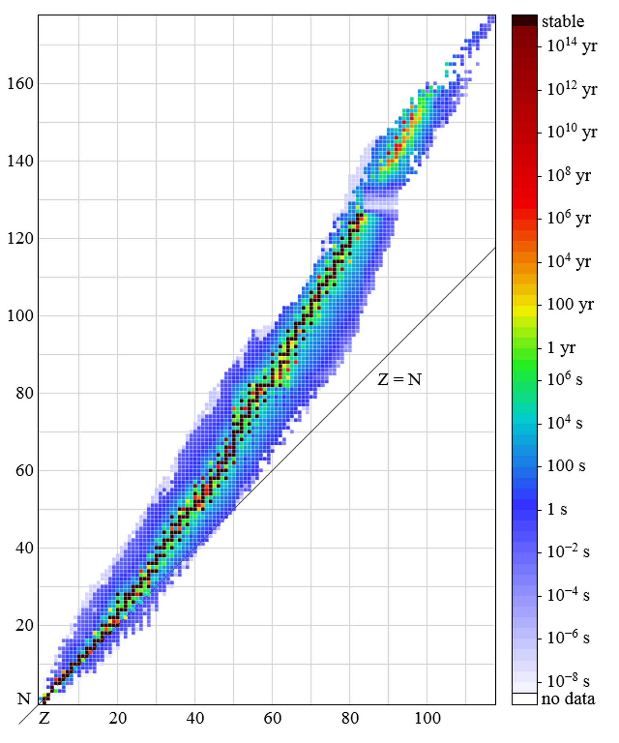
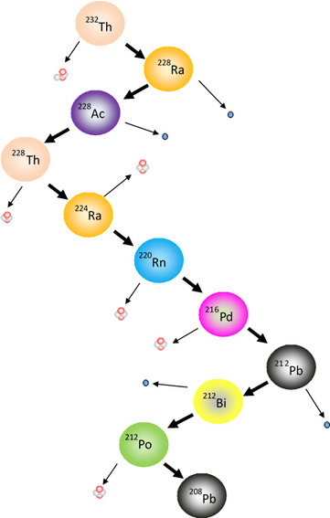
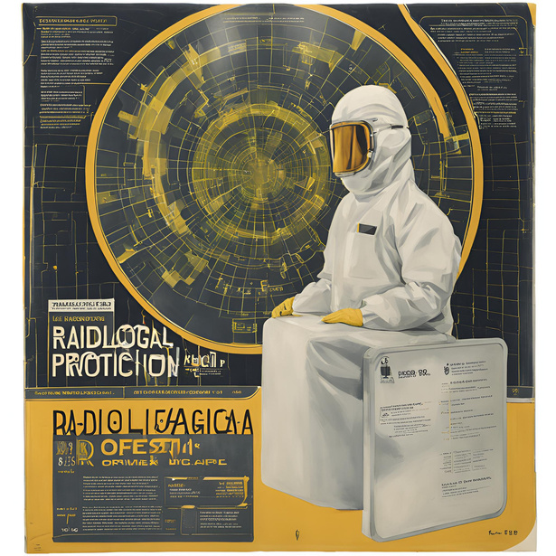
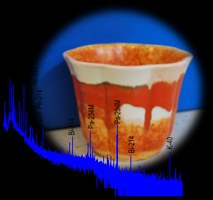
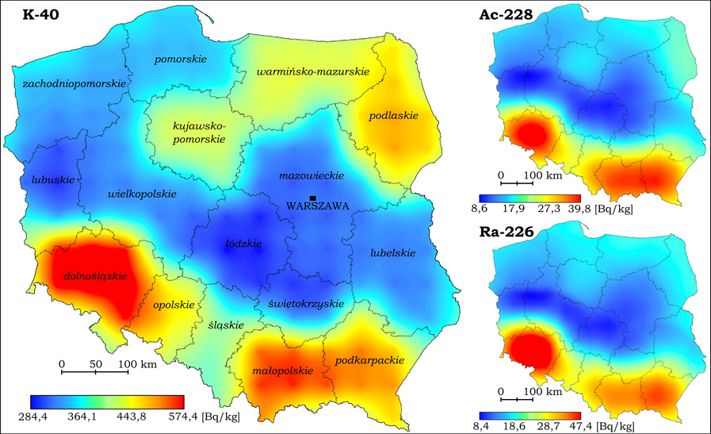
WIEDZA UMIEJĘTNOŚCI KOMPETENCJE
program studiów obejmuje kształcenie w zakresie zagadnień teoretycznych i praktycznych w obszarach
promieniowanie jonizujące
radiochemia
ochrona radiologiczna
fizyka jądrowa
radioekologia

Slide 3
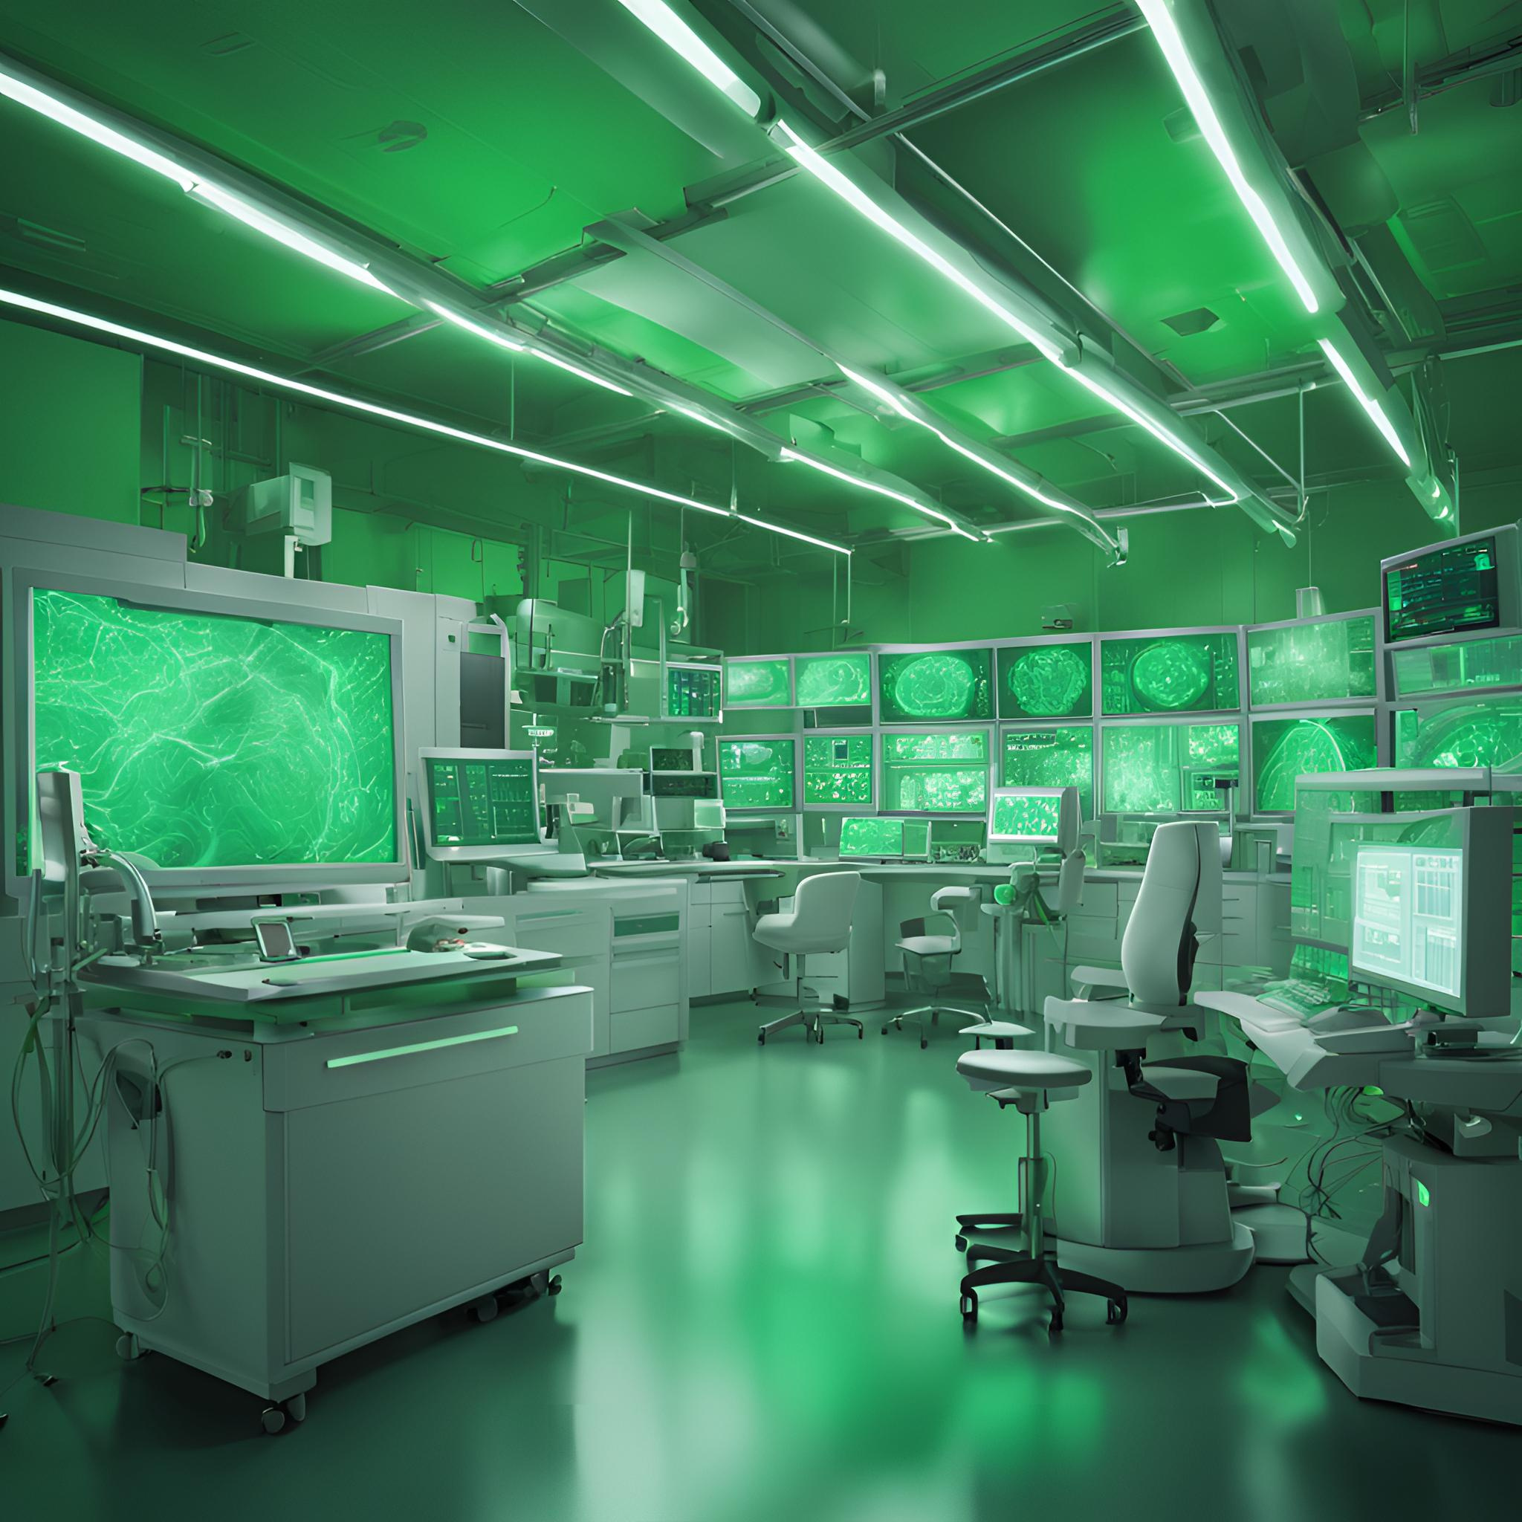
SPECJALNOŚCI
Monitoring i ochrona radiologiczna
Zastosowania promieniowania jonizującego
detekcja i monitoring promieniowania
wykorzystanie promieniowania w technice, przemyśle i energetyce

Slide 4
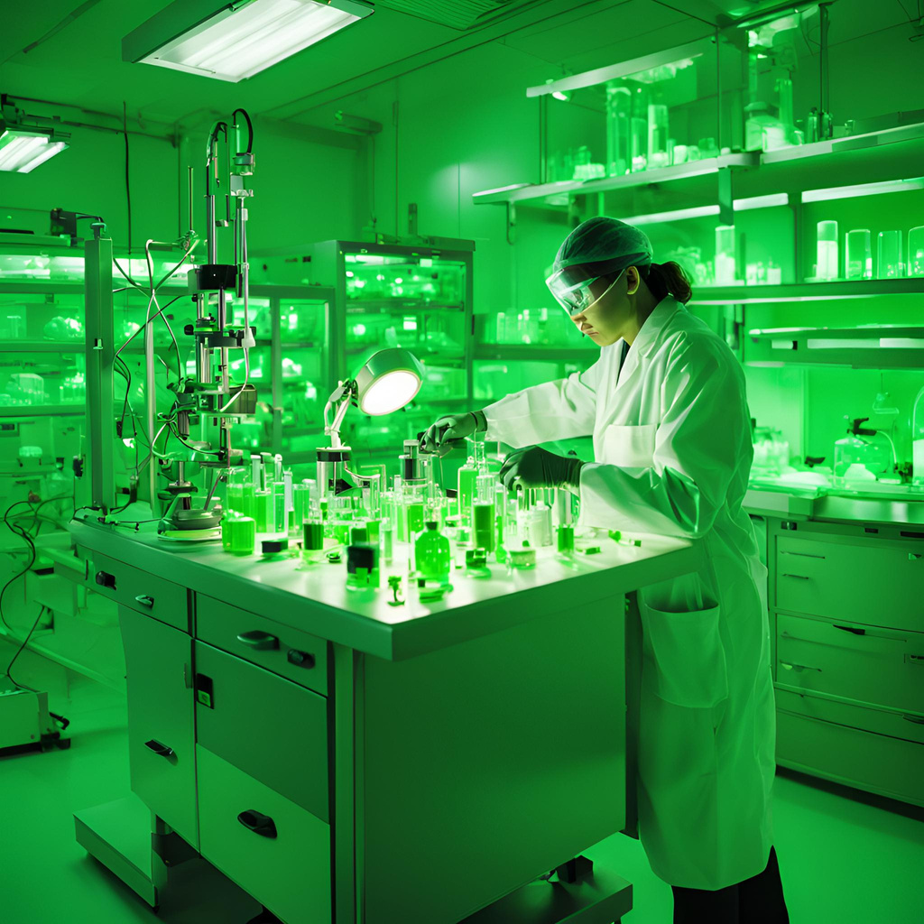
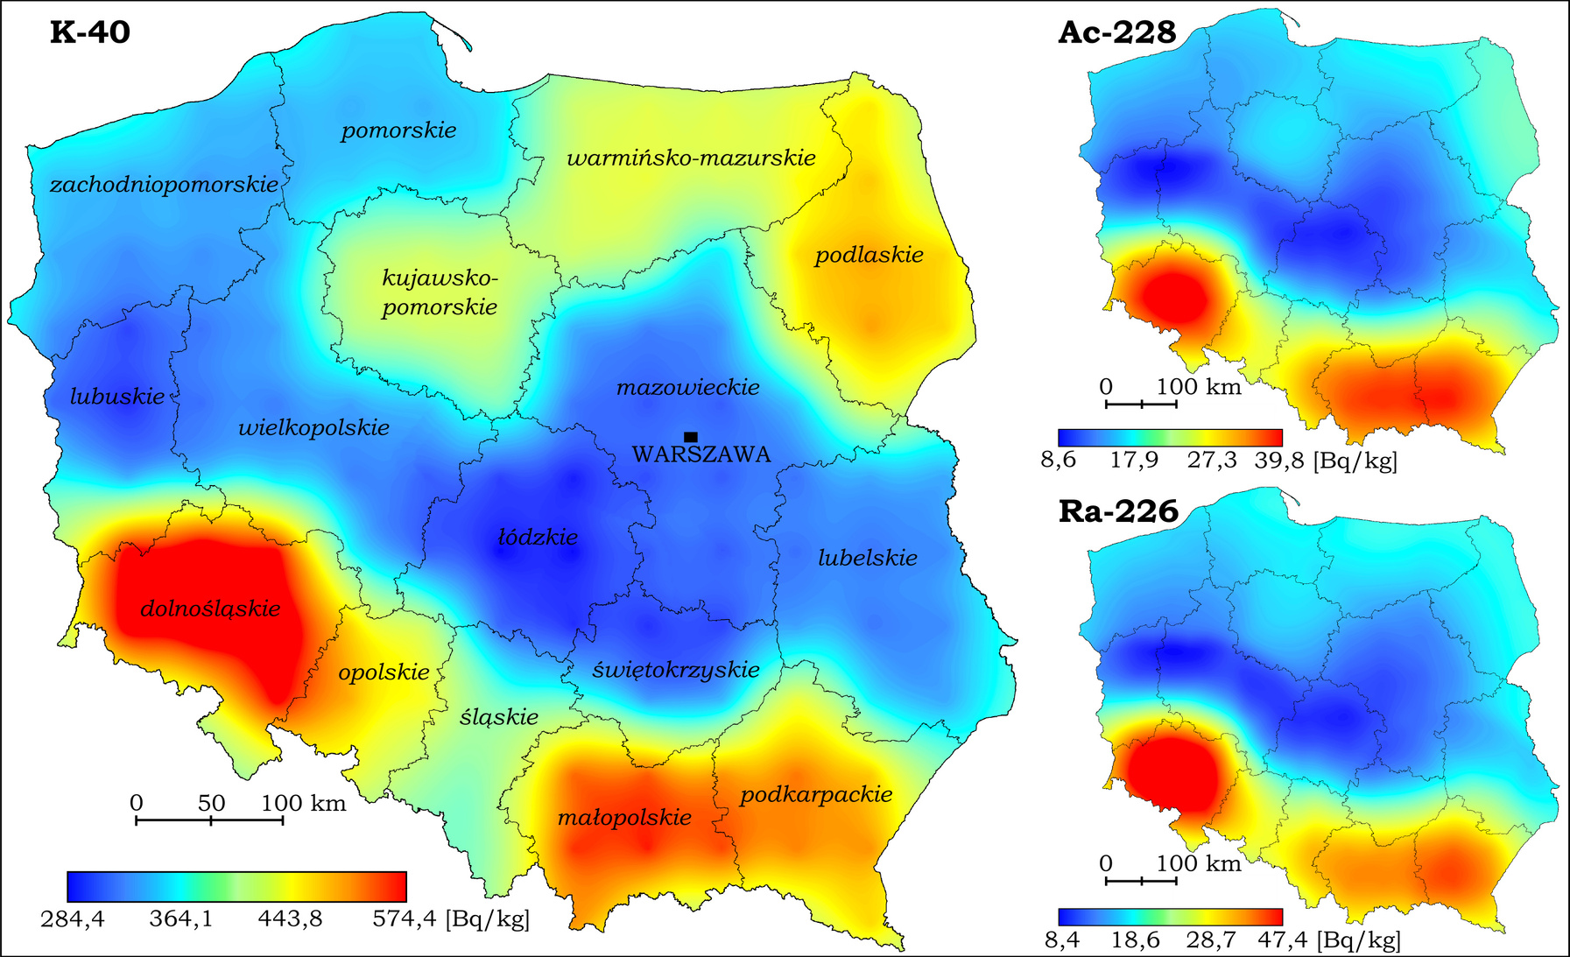
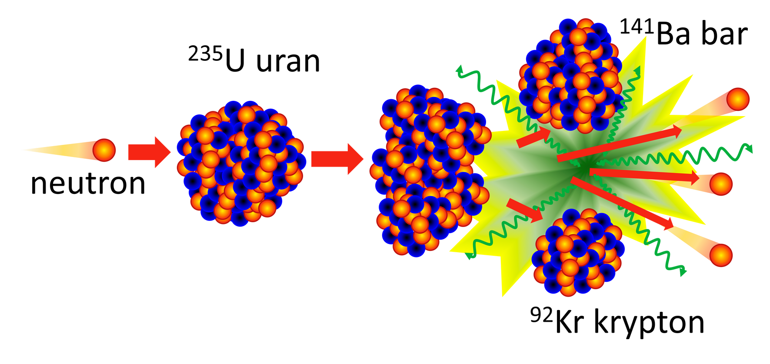
MONITORING I OCHRONA RADIOLOGICZNA
  bezpieczeństwo jądrowe
  detekcja promieniowania
  ochrona radiologiczna
  radioizotopy i radiofarmaceutyki

Slide 5
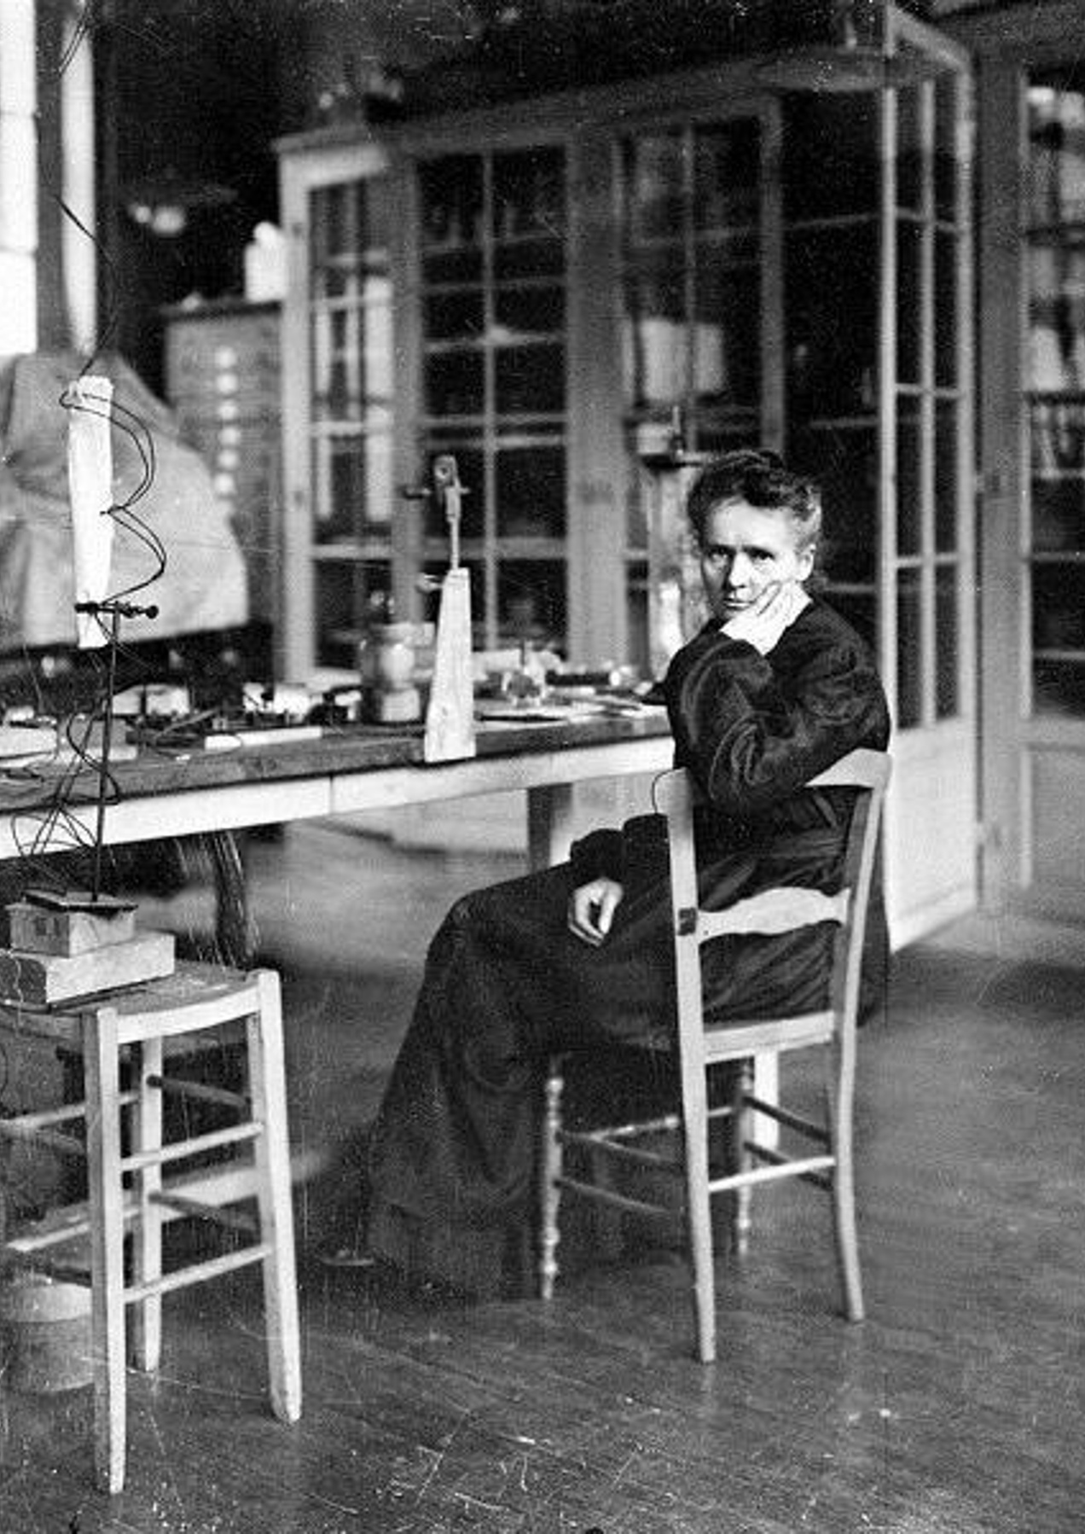
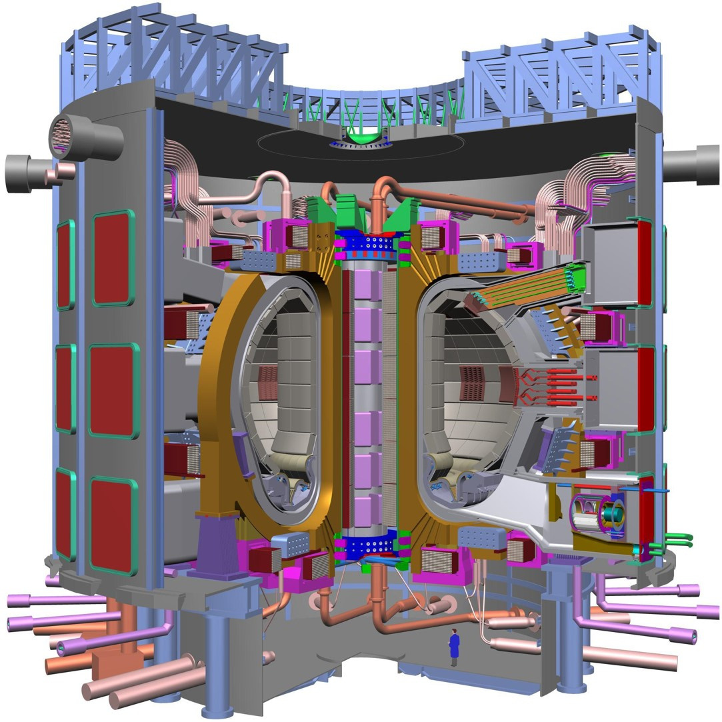
ZASTOSOWANIE PROMIENIOWANIA JONIZUJĄCEGO
  energetyka jądrowa
  radioizotopowe metody analizy
  oddziaływanie promieniowania z materią
  rozwiązywanie problemów badawczych i technicznych

Slide 6
STUDIA W LICZBACH
Liczba ECTS
liczba godzin
210
2130
laboratoria
praktyki
735
60
wykłady
wycieczki programowe
755
15

Slide 7
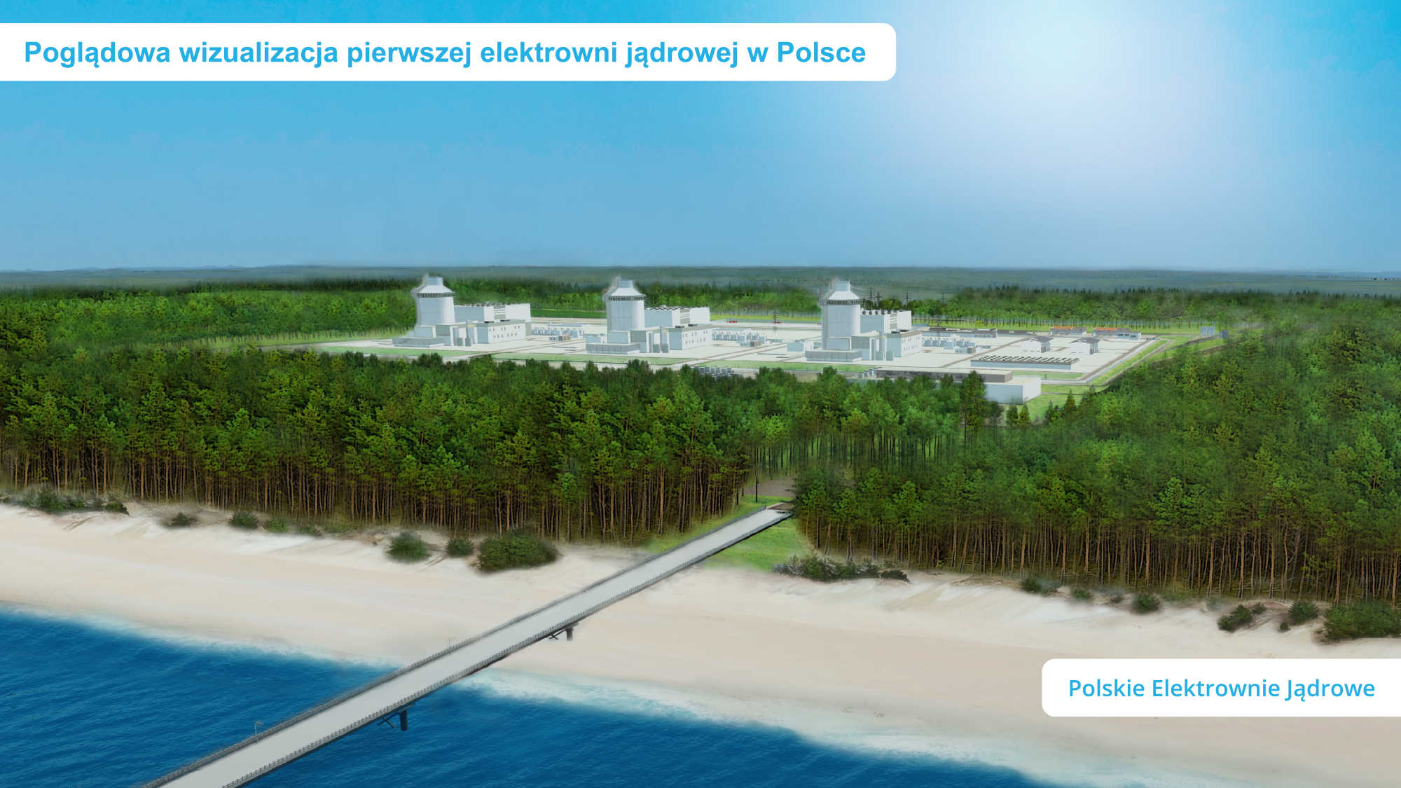
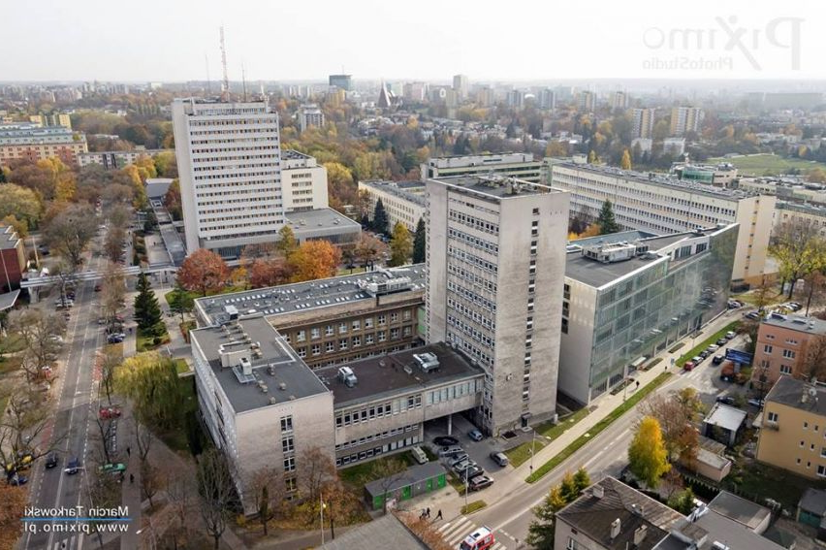
WSPÓŁPRACA NA RZECZ KSZTAŁCENIA KADR
DLA POLSKIEGO SEKTORA JĄDROWEGO
POLSKIE ELEKTROWNIE JĄDROWE
UNIWERSYTET MARII CURIE-SKŁODOWSKIEJ
2024

Slide 8
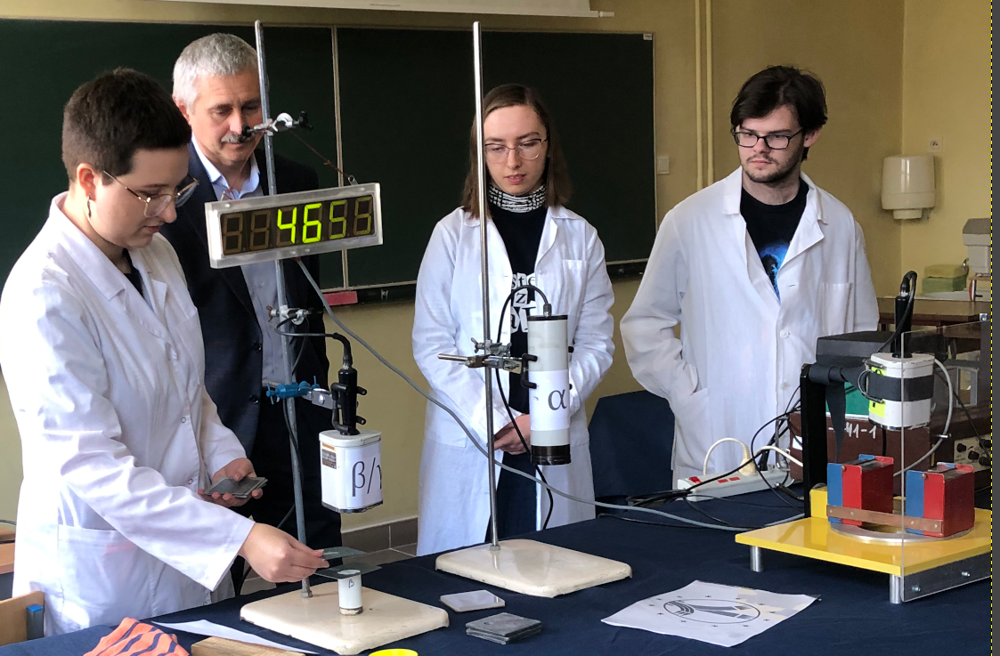
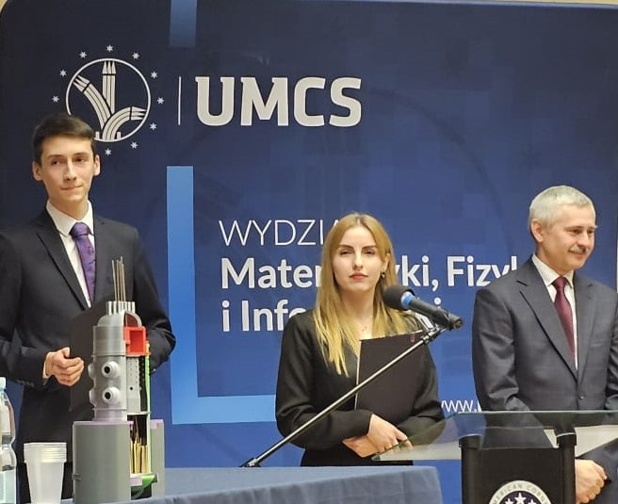
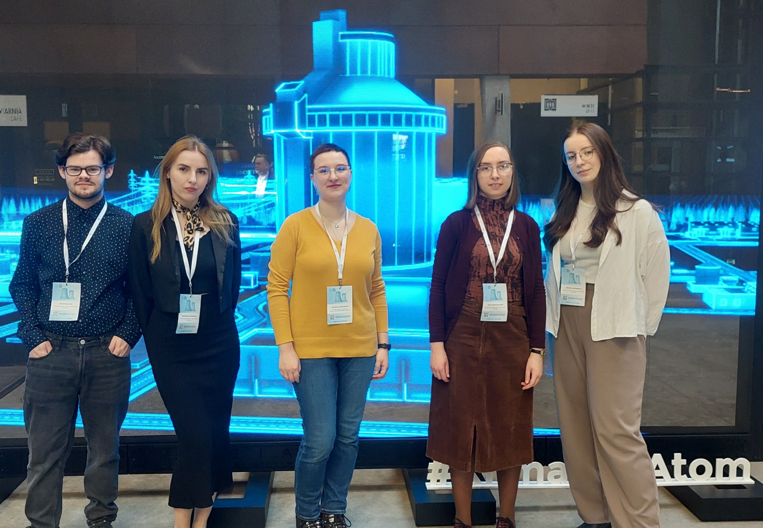
Aktywność
Wycieczki projektowe
Debaty
Konferencje
Rozwój

Slide 9
mfi.umcs.pl
BEZPIECZEŃSTWO RADIACYJNE
studia inżynierskie 7-sem.
Wydział Matematyki Fizyki i Informatyki
Wydział Chemii
UMCS

